Slide 1
13 OCTOBRE 2026 · BROUILLON
Reprendre les questions
du bilan
Comprendre la règle, expliquer une réponse, puis essayer un autre cas.
En complément : découvrir R².
OLIVIER DELRIEU / 13.10.2026 / BROUILLON
Sommaire
1 / 73

Slide 2
SOMMAIRE CLIQUABLE · MÊMES REPÈRES QUE LE NOTEBOOK
Aller à une question du bilan
ED01 · 3
EP01 · 9
E01 · 14
Moyennes et poids des clients
Vérifier le retour d’une fonction
Comprendre la variation des pentes
S03 · 19
ES01 · 25
E02 · 32
Interpréter la valeur p
Passer du test à une décision
Examiner une association
Q13 · 40
Q14 · 45
E04 · 48
Séparer les clients
Erreurs des modèles · appui pour E04
Garder une évaluation indépendante
G03 · 53
EG01 · 57
Q10 / E03 · 63
Distinguer divergence et conflit
Terminer une fusion
Partie R² · découverte
Choisir un repère. Le bouton « Sommaire » permet de revenir ici depuis chaque partie.
OLIVIER DELRIEU / 13.10.2026 / BROUILLON
2 / 73

Slide 3
REPÈRE DU BILAN · QUESTION À REPRENDRE
ED01 · Moyennes et poids des clients
Dans le corrigé : ED01 · contexte D05.
Théorie, exemples et questions.
OLIVIER DELRIEU / 13.10.2026 / BROUILLON
ED01
Sommaire
3 / 73

Slide 4
BILAN DU 9 OCTOBRE · ED01 · CONTEXTE DE D05 RÉSUMÉ
Quelle moyenne répond à la question ?
C1 : deux achats de 10 € et 30 €. C2 : un achat de 80 €.
Objectif de D05 : donner le même poids aux deux clients.
À propos de D05 : pourquoi la moyenne de tous les achats répond-elle à une autre question que la moyenne des paniers moyens des clients ? Expliquez avec C1 et C2, sans écrire de code.
Commencer par préciser ce que chaque valeur et chaque diviseur représentent.
OLIVIER DELRIEU / 13.10.2026 / BROUILLON
ED01
Sommaire
4 / 73

Slide 5
ED01 · THÉORIE : UNE MOYENNE DONNE DES POIDS
Choisir ce qui compte autant
Chaque achat
Chaque client
Additionner les achats et diviser par leur nombre. Un client avec plus d’achats compte davantage.
Calculer d’abord le panier moyen de chaque client, puis la moyenne de ces valeurs.
Les deux calculs peuvent être justes tout en répondant à deux questions différentes.
OLIVIER DELRIEU / 13.10.2026 / BROUILLON
ED01
Sommaire
5 / 73

Slide 6
D05 / ED01 · EXEMPLE GUIDÉ AVEC D’AUTRES MONTANTS
Exemple guidé : achats, clients et dépenses
Même mois : trois achats, deux clients. Total : 144 €.
Par achat : 48 €
Client | Achat | Montant
C1 | V1 | 12 €
C1 | V2 | 36 €
C2 | V3 | 96 €
(12 + 36 + 96) / 3 = 48 €. Chaque achat compte autant.
Moyenne des paniers moyens : 60 €
C1 : 24 € ; C2 : 96 €. (24 + 96) / 2 = 60 €.
Dépense mensuelle par client : 72 €
C1 : 48 € ; C2 : 96 €. (48 + 96) / 2 = 72 €.
ED01 : la moyenne par achat donne deux fois plus de poids à C1. La moyenne des paniers moyens donne le même poids aux clients.
OLIVIER DELRIEU / 13.10.2026 / BROUILLON
ED01
Sommaire
6 / 73

Slide 7
ED01 · RÉPONSE EXPLIQUÉE
ED01 · Revenir aux montants du bilan
Par achat : 40 €
Par client : 50 €
(10 + 30 + 80) / 3 = 40 €.
C1 représente deux achats sur trois.
C1 : (10 + 30) / 2 = 20 €.
C2 : 80 €.
(20 + 80) / 2 = 50 €.
Chaque client pèse ici une moitié dans la moyenne des paniers moyens.
OLIVIER DELRIEU / 13.10.2026 / BROUILLON
ED01
Sommaire
7 / 73

Slide 8
À VOUS · AUTRES ACHATS
Vérifier le sens du diviseur
Même mois : C1 achète pour 20 €, puis 40 € ; C2 achète pour 90 €.
On veut décrire les achats, puis les clients à poids égal.
1
Avant de calculer : quelles valeurs allez-vous moyenner dans chaque cas ?
2
Calculez la moyenne par achat et la moyenne des paniers moyens par client.
3
Vérifiez le diviseur. La dépense mensuelle moyenne par client serait-elle identique ?
OLIVIER DELRIEU / 13.10.2026 / BROUILLON
ED01
Sommaire
8 / 73

Slide 9
REPÈRE DU BILAN · QUESTION À REPRENDRE
EP01 · Vérifier le retour d’une fonction
Dans le corrigé : EP01 · contexte P01.
Théorie, exemples et questions.
OLIVIER DELRIEU / 13.10.2026 / BROUILLON
EP01
Sommaire
9 / 73

Slide 10
BILAN DU 9 OCTOBRE · P01 / EP01 · CONTEXTE RÉSUMÉ
Python : comment repérer un mauvais retour ?
Une fonction minutes_to_hours(90) doit fournir une durée en heures, utilisable ensuite dans un autre calcul. Elle renvoie actuellement le texte « 1.5 heures ».
À propos de P01 : pour l'entrée 90, décrivez un contrôle qui permettrait de repérer le défaut actuel. Précisez le résultat attendu et pourquoi il doit pouvoir être réutilisé dans un calcul. Aucun code n'est demandé.
Démarche : annoncer le résultat attendu, contrôler le retour, puis le réutiliser.
OLIVIER DELRIEU / 13.10.2026 / BROUILLON
EP01
Sommaire
10 / 73

Slide 11
P01 / EP01 · RÉPONSE : UN NOMBRE AVANT L’AFFICHAGE
Renvoyer un nombre réutilisable
from minutes_to_hours import minutes_to_hours
result = minutes_to_hours(90)
print(result) # 1.5
print(result + 0.5) # 2.0
print(f"{result} h") # Display only
Entrée : minutes numériques, finies, ≥ 0 ; fractions admises.
Sortie : nombre d’heures.
Construire l’affichage après le calcul.
90 min = 1,5 h = 1 h 30 min. Exécuter depuis examples/.
OLIVIER DELRIEU / 13.10.2026 / BROUILLON
EP01
Sommaire
11 / 73

Slide 12
EP01 · CONTRÔLE GUIDÉ À EXÉCUTER DEPUIS examples/
Tester le résultat de la fonction
from minutes_to_hours import minutes_to_hours
result = minutes_to_hours(90)
assert isinstance(result, float)
assert result == 1.5
assert result + 0.5 == 2.0
print("Checks passed")
Contrôler type, valeur et réutilisation.
assert arrête l’exécution si la condition est fausse.
La conversion inverse ne teste pas cette fonction.
Examiner le retour directement : retirer le texte après coup peut masquer un défaut.
OLIVIER DELRIEU / 13.10.2026 / BROUILLON
EP01
Sommaire
12 / 73

Slide 13
À VOUS · AUTRE ENTRÉE : 105 MINUTES
Écrire un test qui détecte les défauts
minutes_to_hours : minutes numériques finies ≥ 0, fractions admises → nombre d’heures.
Entrée à tester : 105.
1
Avant exécution : valeur attendue, type et réutilisation arithmétique ?
2
Écrivez un contrôle de minutes_to_hours elle-même.
3
Testez une fraction, puis une durée négative : elle doit lever ValueError.
Détecter un retour textuel, un arrondi ou l’acceptation d’une valeur interdite.
OLIVIER DELRIEU / 13.10.2026 / BROUILLON
EP01
Sommaire
13 / 73

Slide 14
REPÈRE DU BILAN · QUESTION À REPRENDRE
E01 · Comprendre la variation des pentes
Dans le corrigé : E01 · contexte Q04.
Théorie, exemples et questions.
OLIVIER DELRIEU / 13.10.2026 / BROUILLON
E01
Sommaire
14 / 73

Slide 15
BILAN DU 9 OCTOBRE · Q04 / E01 · CONTEXTE RÉSUMÉ
Pourquoi deux tirages donnent-ils deux pentes ?
Q04 : montant = 80 + 0,50 × âge + bruit (en €). Bruit de moyenne nulle, indépendant de l’âge.
40 clients par tirage : pentes 0,62 et 0,43 €/an.
À propos de Q04 : expliquez pourquoi les deux pentes peuvent différer. Proposez un contrôle utile avant de conclure à une erreur de code.
Démarche : distinguer la règle fixe, le tirage aléatoire et le contrôle du calcul.
OLIVIER DELRIEU / 13.10.2026 / BROUILLON
E01
Sommaire
15 / 73

Slide 16
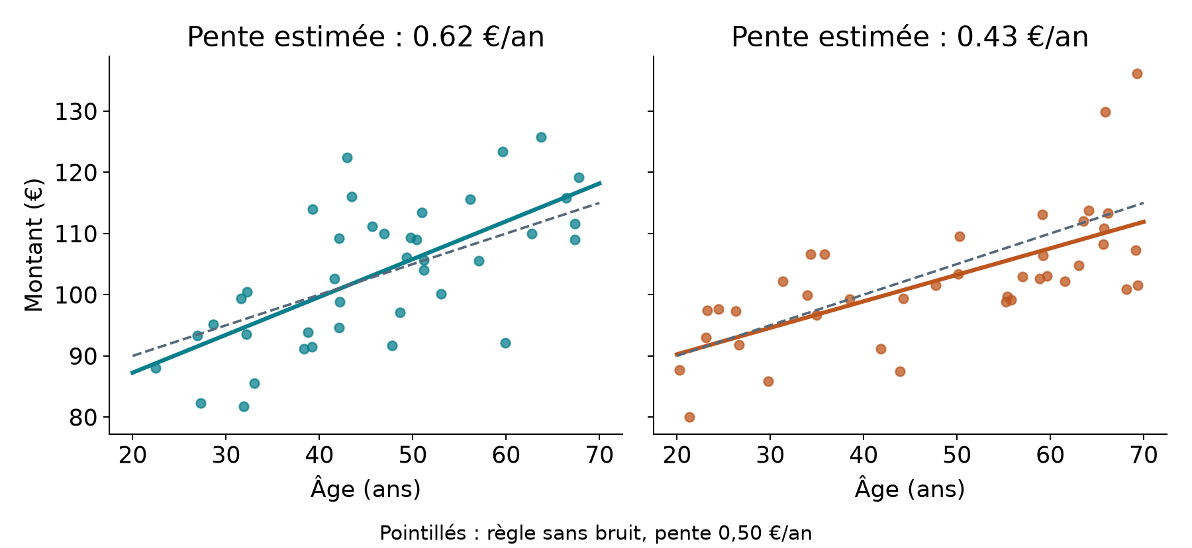
Q04 / E01 · VISUALISER LA VARIATION
Même règle, deux tirages, deux pentes
Illustration de Q04 : même règle (80 + 0,50 × âge + bruit), deux tirages de 40 clients.
La règle reste fixe.
Les âges et le bruit changent.
Les pentes estimées peuvent donc différer.
Réponse à E01 : ces deux pentes ne suffisent pas à prouver une erreur de code.
OLIVIER DELRIEU / 13.10.2026 / BROUILLON
E01
Sommaire
16 / 73

Slide 17
E01 · CHOISIR UN CONTRÔLE
Contrôler le calcul et le hasard
Sans bruit
Avec bruit
Garder plusieurs âges distincts : retrouver 0,5 €/an, à l’arrondi près.
Répéter les tirages. Comparer les pentes, puis augmenter l’effectif.
Réponse à E01 : vérifier sans bruit, puis répéter avec bruit. Ne pas chercher la graine qui donne la pente voulue.
OLIVIER DELRIEU / 13.10.2026 / BROUILLON
E01
Sommaire
17 / 73

Slide 18
À VOUS · AUTRE RÈGLE DE SIMULATION
Une pente différente révèle-t-elle un défaut ?
Montant = 50 + 0,30 × âge + bruit indépendant de l’âge, de moyenne nulle.
Deux échantillons de 30 clients donnent 0,18 et 0,41 €/an.
1
Séparez ce qui est fixé dans la règle de ce qui change entre les tirages.
2
Prédisez la pente sans bruit, avec plusieurs âges distincts. Quel contrôle faire ?
3
Avec bruit, que comparez-vous sur plusieurs tirages fixés à l’avance ?
OLIVIER DELRIEU / 13.10.2026 / BROUILLON
E01
Sommaire
18 / 73

Slide 19
REPÈRE DU BILAN · QUESTION À REPRENDRE
S03 · Interpréter la valeur p
Dans le corrigé : S03.
Théorie, exemples et questions.
OLIVIER DELRIEU / 13.10.2026 / BROUILLON
S03
Sommaire
19 / 73

Slide 20
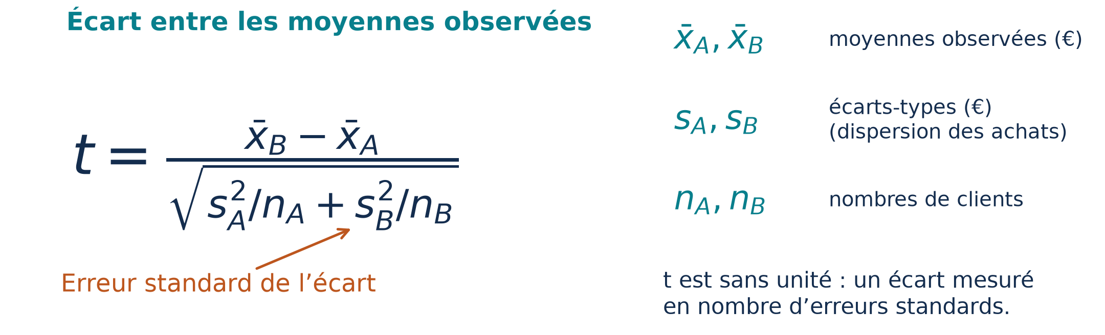
S03 · DÉFINITION
La statistique t de Welch : mesurer un écart
Deux groupes indépendants ; Welch permet des dispersions différentes.
H₀ : les moyennes des populations sont égales.
Erreur standard : variabilité estimée de l’écart entre échantillons. Exemple : 3 € / 1,37 € → t ≈ 2,20.
OLIVIER DELRIEU / 13.10.2026 / BROUILLON
S03
Sommaire
20 / 73

Slide 21
S03 / ES01 · PRÉREQUIS : H₀ ET H₁
Avant p : formuler la question sur les populations
H₀ : μA = μB
H₁ : μA ≠ μB
Le test
Moyennes de population égales.
Moyennes différentes : l’écart peut aller dans les deux sens (test bilatéral).
Comparer l’écart observé à la variation attendue sous H₀ et les hypothèses du test.
μ : moyenne inconnue d’une population. Les moyennes observées peuvent varier d’un échantillon à l’autre.
OLIVIER DELRIEU / 13.10.2026 / BROUILLON
S03
Sommaire
21 / 73

Slide 22
BILAN DU 9 OCTOBRE · S03 · CONTEXTE RÉSUMÉ
p = 0,03 : que peut-on dire ?
Welch compare deux moyennes. H₀ : moyennes égales. Test bilatéral, conditions satisfaites, dont l’indépendance.
Seuil fixé avant l’analyse : 5 %. Résultat : p = 0,03.
Question reprise en discussion · choix du QCM non reproduits
Quelle interprétation est correcte ?
Démarche : lire p sous H₀, comparer au seuil, puis préciser la limite de la conclusion.
OLIVIER DELRIEU / 13.10.2026 / BROUILLON
S03
Sommaire
22 / 73

Slide 23
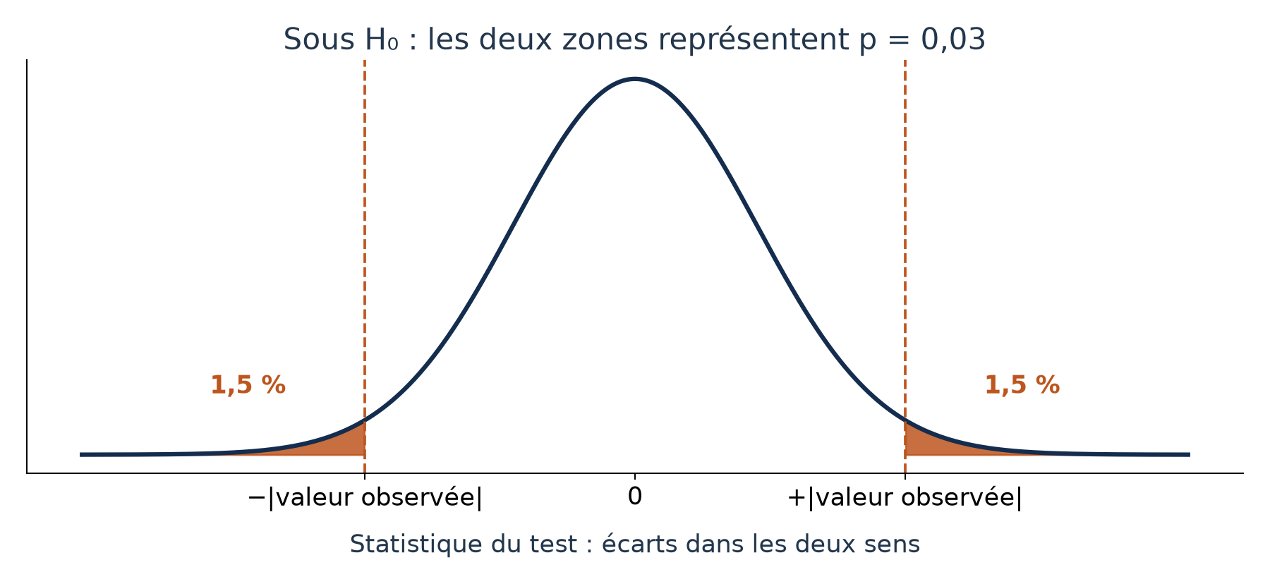
S03 · LIRE LA PROBABILITÉ SOUS H₀
p = 0,03 : une probabilité calculée sous H₀
Sous H₀ et les hypothèses du test : distribution de la statistique du test, pas des montants. Zones colorées = 3 %.
La statistique rapporte l’écart à sa variabilité.
Zones colorées : résultat au moins aussi extrême, dans les deux sens.
p suppose H₀ ; ce n’est pas la probabilité que H₀ soit vraie.
OLIVIER DELRIEU / 13.10.2026 / BROUILLON
S03
Sommaire
23 / 73

Slide 24
S03 · RÉPONSE AU SEUIL FIXÉ À 5 %
Ce que p permet de dire
Sous H₀
Au seuil de 5 %
Pour décider
Avec les hypothèses du test : 3 % de probabilité d’un résultat au moins aussi extrême.
0,03 < 0,05 : rejeter H₀. Une erreur reste possible.
Quelle ampleur ? Quelle utilité ?
p ne mesure ni l’ampleur de l’écart ni son intérêt commercial. Non significatif ne prouve pas l’égalité.
OLIVIER DELRIEU / 13.10.2026 / BROUILLON
S03
Sommaire
24 / 73

Slide 25
REPÈRE DU BILAN · QUESTION À REPRENDRE
ES01 · Passer du test à une décision
Dans le corrigé : ES01 · contexte S03.
Théorie, exemples et questions.
OLIVIER DELRIEU / 13.10.2026 / BROUILLON
ES01
Sommaire
25 / 73

Slide 26
BILAN DU 9 OCTOBRE · ES01 · QUESTION D’ORIGINE
Une petite valeur p suffit-elle pour décider ?
À propos de S03, un collègue conclut : « p = 0.03, donc il n'y a que 3 % de chances que H₀ soit vraie et la différence est commercialement importante. » Corrigez les deux parties de cette conclusion. Quelles informations faudrait-il examiner pour juger l'importance commerciale ?
Démarche : corriger le sens de p, puis examiner montant, incertitude, marge et coûts.
OLIVIER DELRIEU / 13.10.2026 / BROUILLON
ES01
Sommaire
26 / 73

Slide 27
ES01 · NOUVEL EXEMPLE COMMERCIAL
L’écart estimé ne suffit pas : lire son incertitude
Exemple : 50 € et 53 €
Intervalle à 95 %
Écart mensuel estimé par client : +3 €.
[+0,3 € ; +5,7 €] : imprécision estimée, sous les hypothèses de la méthode.
Sur des tirages répétés
Si l’intervalle contient 0
Environ 95 % des intervalles ainsi calculés contiendraient le véritable écart.
L’absence d’écart reste compatible avec les données ; l’égalité n’est pas prouvée.
OLIVIER DELRIEU / 13.10.2026 / BROUILLON
ES01
Sommaire
27 / 73

Slide 28
ES01 · MÊME EXEMPLE : OFFRE ATTRIBUÉE AU HASARD
Significatif ne signifie pas rentable
Dépense mensuelle/client : 50 € sans offre, 53 € avec offre. 60 clients/groupe. Coût par client recevant l’offre.
Information | Valeur | Lecture
Écart estimé | +3 € ; p = 0,03 | Intervalle à 95 % : environ +0,3 à +5,7 €
Marge | 30 % | Gain de marge estimé : 0,30 × 3 = 0,90 €
Coût de l’offre | 2 € / client | Solde estimé : 0,90 − 2 = −1,10 €
Réponse à ES01 : p n’est pas la probabilité de H₀. Ici, l’écart est significatif, mais le solde estimé est négatif.
OLIVIER DELRIEU / 13.10.2026 / BROUILLON
ES01
Sommaire
28 / 73

Slide 29
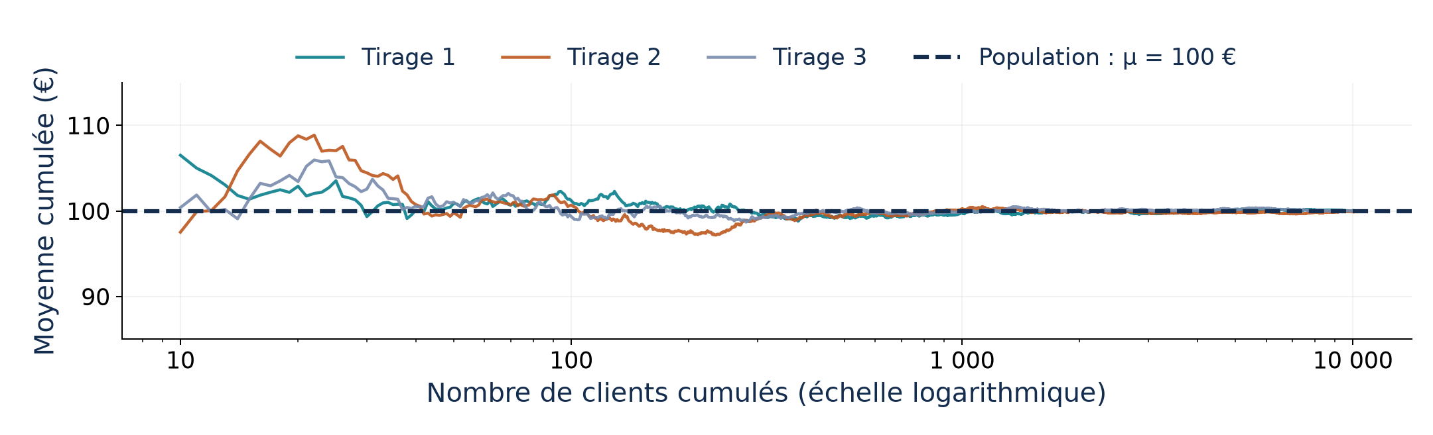
ES01 · SIMULATION
Plus de clients : une moyenne plus stable
Achats indépendants ; moyenne de population connue dans cette simulation : 100 €.
Chaque courbe cumule les clients d’une même série de tirages.
La moyenne se stabilise, sans se rapprocher régulièrement à chaque ajout. Les achats individuels restent dispersés.
OLIVIER DELRIEU / 13.10.2026 / BROUILLON
ES01
Sommaire
29 / 73

Slide 30
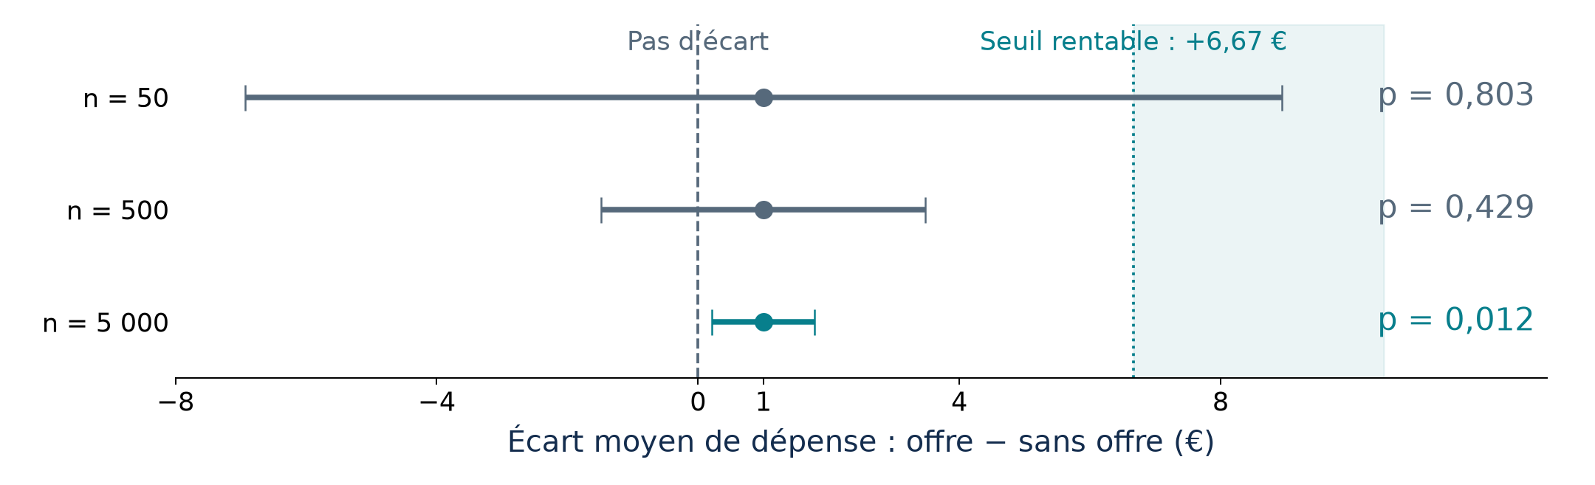
ES01 · MÊME ÉCART, MÊME DISPERSION, EFFECTIF DIFFÉRENT
Un petit écart peut devenir significatif
Scénarios calculés : écart +1 €, écart-type 20 € ; n clients dans chaque groupe.
Barres : intervalle à 95 % de l’écart. Test de Welch bilatéral, seuil fixé à 5 %.
Offre attribuée au hasard. Marge 30 %, coût 2 €/client : gain estimé = 0,30 × 1 − 2 = −1,70 €/client.
OLIVIER DELRIEU / 13.10.2026 / BROUILLON
ES01
Sommaire
30 / 73

Slide 31
À VOUS · APPLIQUER LA DÉMARCHE À UNE AUTRE OFFRE
Interpréter le test, puis décider
Offre attribuée au hasard. Écart de dépense estimé : +4 €/client ; intervalle à 95 % : [−1 € ; +9 €].
p = 0,12 ; seuil prévu : 5 %. Marge : 25 % ; coût : 2 €/client recevant l’offre.
1
Formulez H₀ et interprétez p sous les hypothèses du test.
2
Concluez au seuil de 5 %. Peut-on affirmer l’égalité ?
3
Calculez le gain net estimé. Pourquoi la décision reste-t-elle incertaine ?
OLIVIER DELRIEU / 13.10.2026 / BROUILLON
ES01
Sommaire
31 / 73

Slide 32
REPÈRE DU BILAN · QUESTION À REPRENDRE
E02 · Examiner une association
Dans le corrigé : E02 · au choix : Q07 ou Q08.
Théorie, exemples et questions.
OLIVIER DELRIEU / 13.10.2026 / BROUILLON
E02
Sommaire
32 / 73

Slide 33
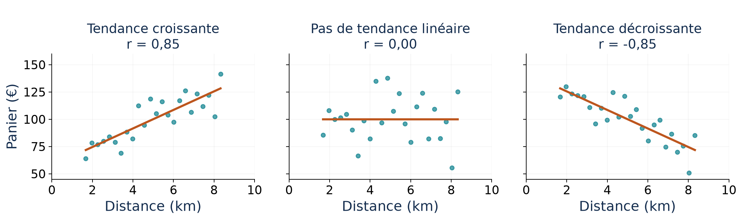
E02 · DÉFINITION VISUELLE
Association linéaire : une tendance en ligne droite
Chaque point représente un client. Une droite résume comment les montants varient avec la distance.
r va de −1 à +1 : son signe donne le sens ; |r| mesure la force de la tendance linéaire. Une association ne prouve pas une cause.
OLIVIER DELRIEU / 13.10.2026 / BROUILLON
E02
Sommaire
33 / 73

Slide 34
BILAN DU 9 OCTOBRE · CONTEXTES DE Q07 ET Q08 RÉSUMÉS
E02 · Deux situations au choix
Q07 : une ligne par client. r mesure l’association linéaire entre distance et montant.
Situation | Observations | Question
Q07 · Magasins | A : 3 km, 90 €, r = +0,03 B : 12 km, 120 €, r = −0,02 A+B : r = +0,65 | L’association regroupée vient-elle d’un effet de la distance ?
Q08 · Promotion | Les utilisateurs de l’offre achètent davantage ; ils choisissent eux-mêmes de l’utiliser. | Quel serait l’effet de proposer cette offre ?
Pour Q07, les kilomètres et euros indiqués sont les moyennes dans chaque magasin.
OLIVIER DELRIEU / 13.10.2026 / BROUILLON
E02
Sommaire
34 / 73

Slide 35
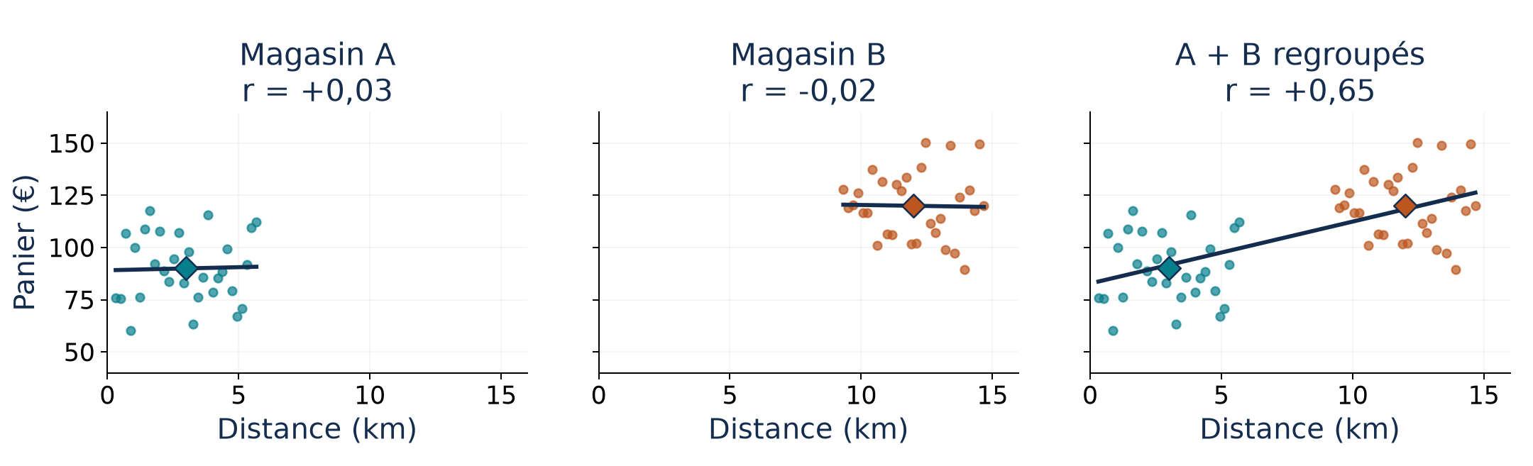
E02 · VISUALISER LES MÊMES CLIENTS SÉPARÉS, PUIS RÉUNIS
A + B : le regroupement crée une tendance
Données construites avec les moyennes et les corrélations de Q07.
Points : clients ; losanges : moyennes des magasins ; traits : droites ajustées.
Dans chaque magasin, la tendance est presque plate. Réunis, les deux groupes font apparaître une tendance positive.
OLIVIER DELRIEU / 13.10.2026 / BROUILLON
E02
Sommaire
35 / 73

Slide 36
BILAN DU 9 OCTOBRE · E02 · QUESTION D’ORIGINE
Quelle autre différence pourrait expliquer le lien ?
Choisir Q07 (magasins et distance) ou Q08 (promotion).
Les deux situations sont décrites dans le tableau « E02 · Deux situations au choix ».
Choisissez Q07 ou Q08 : donnez une différence entre clients qui pourrait expliquer une association observée. Expliquez comment une comparaison mieux conçue aiderait à l'examiner.
Nommer une différence plausible, puis une comparaison qui aiderait à l’examiner.
OLIVIER DELRIEU / 13.10.2026 / BROUILLON
E02
Sommaire
36 / 73

Slide 37
E02 · THÉORIE : OBSERVATION ET INTERVENTION
Observer un lien ne suffit pas à établir une cause
Observer
Intervenir
Deux groupes peuvent différer avant l’offre : besoins, budget, achats habituels…
Attribuer l’offre au hasard permet de comparer des groupes constitués sans choisir selon leurs achats.
Une explication plausible est une hypothèse à examiner, pas un fait démontré.
OLIVIER DELRIEU / 13.10.2026 / BROUILLON
E02
Sommaire
37 / 73

Slide 38
E02 · EXEMPLE GUIDÉ : PROPOSER UNE OFFRE
E02 · Exemple de réponse avec Q08
Différence plausible
Comparaison mieux conçue
Résultat à comparer
Les utilisateurs peuvent déjà acheter davantage avant l’offre.
Attribuer au hasard « offre proposée » ou « pas d’offre », sur la même période.
Comparer les achats de tous les clients affectés à chaque groupe, même s’ils n’utilisent pas l’offre.
La comparaison porte sur l’effet de proposer l’offre ; sélectionner seulement ses utilisateurs recréerait un biais.
OLIVIER DELRIEU / 13.10.2026 / BROUILLON
E02
Sommaire
38 / 73

Slide 39
À VOUS · AUTRE SERVICE
Proposer une comparaison plus informative
Les clients qui choisissent la livraison gratuite dépensent plus que les autres.
On veut savoir si proposer ce service augmente le montant du panier.
1
Proposez une différence initiale entre clients qui pourrait expliquer le lien.
2
Décrivez deux groupes à comparer, leur attribution et la période observée.
3
Qui gardez-vous dans chaque groupe si certains clients n’utilisent pas le service ?
OLIVIER DELRIEU / 13.10.2026 / BROUILLON
E02
Sommaire
39 / 73

Slide 40
REPÈRE DU BILAN · QUESTION À REPRENDRE
Q13 · Séparer les clients
Dans le corrigé : Q13 · rappel des rôles de Q12.
Théorie, exemples et questions.
OLIVIER DELRIEU / 13.10.2026 / BROUILLON
Q13
Sommaire
40 / 73

Slide 41
BILAN DU 9 OCTOBRE · Q13 · CONTEXTE RÉSUMÉ
Comment séparer plusieurs visites d’un client ?
Le fichier contient plusieurs visites par client. Le but est de prédire les montants d'achat de clients encore inconnus. On prévoit des ensembles d'apprentissage, de validation et de test.
Question reprise en discussion · choix du QCM non reproduits
Quelle séparation correspond à ce but ?
Démarche : décider de ce qui doit être nouveau au test — ici, le client.
OLIVIER DELRIEU / 13.10.2026 / BROUILLON
Q13
Sommaire
41 / 73

Slide 42
Q13 / E04 · PRÉREQUIS DE Q12 : UN RÔLE PAR ENSEMBLE
Trois ensembles, trois décisions
Apprentissage
Validation
Test final
Ajuster les coefficients et les transformations apprises.
Comparer les candidats (degrés 1, 2, 8) et choisir.
Évaluer le choix figé sur des observations qui n’ont servi ni à ajuster ni à choisir.
OLIVIER DELRIEU / 13.10.2026 / BROUILLON
Q13
Sommaire
42 / 73

Slide 43
Q13 · RÉPONSE PAR UN EXEMPLE MINIATURE
Garder les visites d’un client ensemble
Une ligne = une visite. Attribuer d’abord un ensemble à chaque client.
Client | Visites | Ensemble attribué
C1 | V1, V4 | Apprentissage
C2 | V2, V7, V9 | Validation
C3 | V3, V5, V8 | Test final
Réponse à Q13 : répartir les clients, puis toutes leurs visites. Aucun client dans deux ensembles.
OLIVIER DELRIEU / 13.10.2026 / BROUILLON
Q13
Sommaire
43 / 73

Slide 44
À VOUS · APPLIQUER LA SÉPARATION À QUATRE CLIENTS
Répartir quatre clients avec toutes leurs visites
But : prédire pour de nouveaux clients. Répartissez les quatre cartes.
Chaque carte reste entière. Listez les visites dans l’ensemble choisi.
C1 : V1, V5
C2 : V2
C3 : V3, V6
C4 : V4, V7
Apprentissage
Validation
Test final
2 clients : __________
1 client : __________
1 client : __________
Contrôlez : chaque visite une fois ; aucun client dans deux ensembles.
Plusieurs répartitions sont possibles. Ce petit exemple vérifie la règle, pas la qualité d’un modèle.
OLIVIER DELRIEU / 13.10.2026 / BROUILLON
Q13
Sommaire
44 / 73

Slide 45
REPÈRE DU BILAN · QUESTION D’APPUI
Q14 · Comparer les erreurs des modèles
Dans le corrigé : Q14 · question d’appui pour E04.
Théorie, exemples et questions.
OLIVIER DELRIEU / 13.10.2026 / BROUILLON
Q14
Sommaire
45 / 73

Slide 46
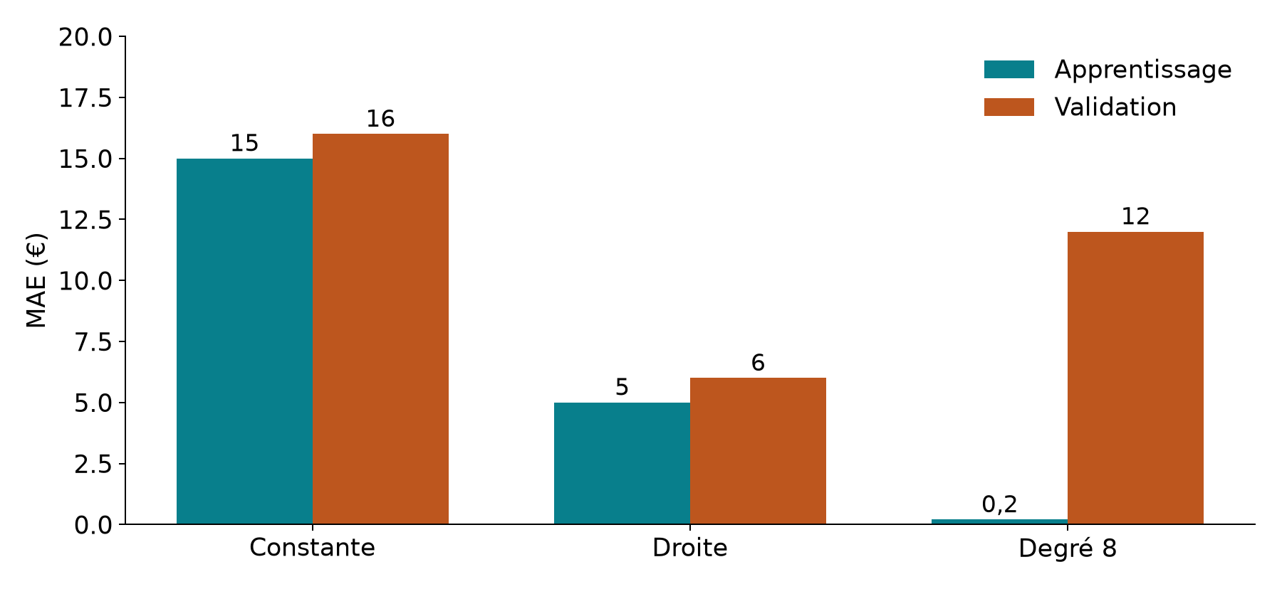
BILAN DU 9 OCTOBRE · Q14 · MÊMES DONNÉES
Quel choix ces résultats appuient-ils ?
Même cible et mêmes ensembles. MAE = moyenne des erreurs absolues (€) ; plus petite = meilleure. Test final non consulté.
1. Comparez la validation.
2. Expliquez le cas du degré 8.
3. Gardez le test final à part.
Avant de poursuivre : la plus petite erreur d’apprentissage suffit-elle pour choisir ?
OLIVIER DELRIEU / 13.10.2026 / BROUILLON
Q14
Sommaire
46 / 73

Slide 47
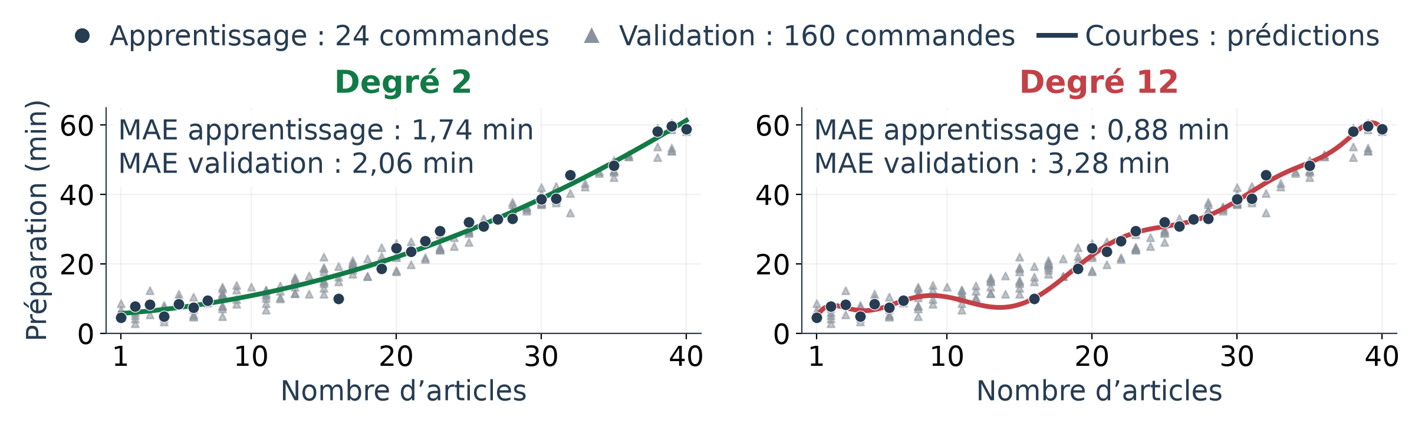
Q14 · EXEMPLE REPRIS DU COURS DES 8–9 OCTOBRE
Surapprentissage : suivre les points, perdre ailleurs
Exemple des 8–9 octobre, distinct de Q14 : mêmes commandes, en minutes.
Ajuster sur l’apprentissage ; comparer les erreurs sur la validation.
Le degré 12 réduit l’erreur d’apprentissage, mais augmente ici l’erreur de validation.
OLIVIER DELRIEU / 13.10.2026 / BROUILLON
Q14
Sommaire
47 / 73

Slide 48
REPÈRE DU BILAN · QUESTION À REPRENDRE
E04 · Garder une évaluation indépendante
Dans le corrigé : E04 · contextes Q12 et Q14.
Théorie, exemples et questions.
OLIVIER DELRIEU / 13.10.2026 / BROUILLON
E04
Sommaire
48 / 73

Slide 49
BILAN DU 9 OCTOBRE · E04 · CONTEXTE RÉSUMÉ
Peut-on encore parler de test indépendant ?
Réponse à Q14 : retenir la droite (validation : 6 €, minimum). Puis évaluer sur le test réservé.
Degré 8 : 0,2 € en apprentissage, 12 € en validation.
À propos de Q12 et Q14 : expliquez pourquoi le degré 8 peut être moins utile malgré sa très faible erreur d'apprentissage. Un collègue consulte ensuite le test final pour essayer vingt autres degrés : peut-il encore présenter le meilleur score obtenu comme une évaluation indépendante ? Pourquoi ?
Démarche : expliquer l’écart apprentissage–validation, puis repérer quand le test sert à choisir.
OLIVIER DELRIEU / 13.10.2026 / BROUILLON
E04
Sommaire
49 / 73

Slide 50
E04 · THÉORIE : LE SURAPPRENTISSAGE
Pourquoi le degré 8 peut-il moins bien prédire ?
Apprentissage : 0,2 €
Validation : 12 €
Un modèle souple peut suivre le bruit présent dans les données utilisées pour l’ajuster.
La droite fait mieux : 6 €. La faible erreur d’apprentissage ne suffit donc pas à choisir.
Surapprentissage : très bien suivre l’apprentissage sans conserver cette qualité sur des observations nouvelles.
OLIVIER DELRIEU / 13.10.2026 / BROUILLON
E04
Sommaire
50 / 73

Slide 51
E04 · SUIVRE L’USAGE DU TEST
Choisir avec le test lui retire son rôle final
Départ
Vingt essais plus tard
Conséquence
Candidat choisi avec la validation ; test réservé.
Les scores de test servent à choisir un autre degré.
L’évaluation n’est plus indépendante. Réserver de nouvelles données.
Réponse à E04 : le degré 8 peut suivre le bruit ; choisir vingt degrés avec le test enlève l’indépendance du meilleur score.
OLIVIER DELRIEU / 13.10.2026 / BROUILLON
E04
Sommaire
51 / 73

Slide 52
À VOUS · AUTRE ÉQUIPE : RECONSTRUIRE UNE ÉVALUATION
Retrouver une évaluation indépendante
MAE (apprentissage / validation) : degré 2 = 3 / 4 € ; degré 9 = 0,1 / 10 €.
Après ce choix, l’équipe compare dix autres modèles sur le test et retient le meilleur score.
1
Quel degré retenir ? Pourquoi la faible erreur d’apprentissage ne suffit-elle pas ?
2
À quel moment le test perd-il son rôle d’évaluation indépendante ?
3
Comment obtenir un score indépendant ? Précisez ce qui doit rester figé.
OLIVIER DELRIEU / 13.10.2026 / BROUILLON
E04
Sommaire
52 / 73

Slide 53
REPÈRE DU BILAN · QUESTION À REPRENDRE
G03 · Distinguer divergence et conflit
Dans le corrigé : G03.
Théorie, exemples et questions.
OLIVIER DELRIEU / 13.10.2026 / BROUILLON
G03
Sommaire
53 / 73

Slide 54
BILAN DU 9 OCTOBRE · G03 · CONTEXTE RÉSUMÉ
Deux chemins dans le graphe : conflit ou divergence ?
Deux personnes partent du même commit, modifient des fichiers distincts et committent chacune. A publie. Après Fetch, B voit son commit local et celui de A sur deux chemins.
Question reprise en discussion · choix du QCM non reproduits
Quelle interprétation est correcte ?
Démarche : distinguer l’histoire des commits et la compatibilité des fichiers.
OLIVIER DELRIEU / 13.10.2026 / BROUILLON
G03
Sommaire
54 / 73

Slide 55
G03 · HISTOIRE VUE DEPUIS LE CLONE DE B
Une divergence peut se fusionner sans conflit
Chaque cercle est un commit. Après Fetch, B voit A1 (A) et B1 (B), issus de C0.
Ici, les changements portent sur des fichiers distincts.
1 · Deux chemins après C0
2 · Fusion locale terminée
origin/main
A1
origin/main
A1
C0
C0
M
départ
B1
main de B
départ
B1
main de B
2 parents
M a deux parents. origin/main reste sur A1 jusqu’au Push réussi de B, qui publie M.
OLIVIER DELRIEU / 13.10.2026 / BROUILLON
G03
Sommaire
55 / 73

Slide 56
G03 · RÉPONSE : DES COMMITS DIVERGENTS PEUVENT ÊTRE COMPATIBLES
Divergence ne signifie pas conflit
Divergence
Fusion sans conflit
Conflit de contenu
Des commits différents après un départ commun.
Changements compatibles : par exemple, ajouts dans des fichiers distincts.
Modifications incompatibles : Git demande une décision.
Même fichier ≠ conflit automatique. Vérifier le résultat, même sans conflit.
OLIVIER DELRIEU / 13.10.2026 / BROUILLON
G03
Sommaire
56 / 73

Slide 57
REPÈRE DU BILAN · QUESTION À REPRENDRE
EG01 · Terminer une fusion
Dans le corrigé : EG01.
Théorie, exemples et questions.
OLIVIER DELRIEU / 13.10.2026 / BROUILLON
EG01
Sommaire
57 / 73

Slide 58
BILAN DU 9 OCTOBRE · EG01 · QUESTION D’ORIGINE
Comment terminer une fusion de texte ?
Dans un autre cas, la fusion s'arrête dans conclusion.txt. Une personne a remplacé la phrase initiale par « Vérifier les unités. » ; l'autre, par « Indiquer la période étudiée. ». L'équipe souhaite conserver les deux demandes. Proposez une phrase finale cohérente. Expliquez ensuite ce que vous vérifiez et faites avant de publier la fusion. Vous pouvez décrire les actions en français, sans mémoriser les commandes.
Démarche : conserver le sens, préparer et vérifier le fichier, terminer la fusion, puis publier.
OLIVIER DELRIEU / 13.10.2026 / BROUILLON
EG01
Sommaire
58 / 73

Slide 59
EG01 · CONSERVER LES DEUX DEMANDES DANS conclusion.txt
Conserver les deux demandes
Demande 1
Demande 2
Texte retenu
« Vérifier les unités. »
« Indiquer la période étudiée. »
« Vérifier les unités et indiquer la période étudiée. »
Relire, retirer les marqueurs, enregistrer. La fusion reste à terminer.
OLIVIER DELRIEU / 13.10.2026 / BROUILLON
EG01
Sommaire
59 / 73

Slide 60
EG01 · HISTOIRE VUE DEPUIS LE CLONE DE B
Résoudre le fichier, puis créer le commit de fusion
Chaque cercle est un commit. A1 et B1 changent la même phrase de conclusion.txt.
La fusion s’arrête : il faut résoudre le fichier avant de créer M.
1 · Fusion arrêtée : M n’existe pas
2 · Résoudre → add → commit
origin/main
A1
origin/main
A1
conclusion.txt
à résoudre
C0
C0
M
départ
B1
main de B
départ
B1
main de B
2 parents
M a deux parents. origin/main reste sur A1 jusqu’au Push réussi de B, qui publie M.
OLIVIER DELRIEU / 13.10.2026 / BROUILLON
EG01
Sommaire
60 / 73

Slide 61
EG01 · EXEMPLE À LIRE · FUSION EN COURS
Vérifier la fusion avant de publier
git status
git diff --check
git add conclusion.txt
git diff --staged
git commit -m "Resolve documentation conflict"
git status
git log -1 --oneline
# After content review and local checks
git push
Avant commit : relire les changements préparés.
Après commit : vérifier la fin de fusion et l’absence de conflits.
Puis publier.
Préconditions : conclusion.txt résolu et enregistré ; dépôt configuré, branche suivie sur le distant.
OLIVIER DELRIEU / 13.10.2026 / BROUILLON
EG01
Sommaire
61 / 73

Slide 62
À VOUS · AUTRE CONFLIT DANS analyse.txt
Terminer la fusion, puis publier
Fusion arrêtée dans analyse.txt : conserver « préciser la période » et « citer la source ».
Le fichier est modifié et enregistré.
1
Rédigez la phrase finale.
2
Quelles vérifications et étapes restent avant publication ?
3
Deux chemins divergents dans le graphe prouvent-ils un conflit de contenu ?
Vous pouvez répondre en français, sans exécuter de commandes.
OLIVIER DELRIEU / 13.10.2026 / BROUILLON
EG01
Sommaire
62 / 73

Slide 63
REPÈRE DU BILAN · NOTION NOUVELLE
Q10 / E03 · Découvrir R²
Dans le corrigé : Q10 / E03 · partie R² uniquement : découverte.
Théorie, exemples et questions.
OLIVIER DELRIEU / 13.10.2026 / BROUILLON
Q10 / E03 · R²
Sommaire
63 / 73

Slide 64
NOTION NOUVELLE · THÉORIE
R² · Comparer le modèle à une référence simple
Référence
Mesure
Prédire la même valeur pour tous : la moyenne des valeurs observées dans l’ensemble évalué.
Comparer les sommes d’erreurs au carré. R² = 1 − erreur du modèle / erreur de la référence.
Calculer sur les mêmes observations et la même cible. R² est sans unité.
OLIVIER DELRIEU / 13.10.2026 / BROUILLON
Q10 / E03 · R²
Sommaire
64 / 73

Slide 65
R² · EXEMPLE GUIDÉ · 1. CALCULER LES RÉSIDUS
Résidu = observé − prédit
Nouvel exemple : quatre achats de quatre clients. Droite ajustée : montant prédit = 7 + 0,8 × âge.
Âge | Observé | Prédit | Résidu
20 ans | 20 € | 23 € | −3 €
30 ans | 40 € | 31 € | +9 €
40 ans | 30 € | 39 € | −9 €
50 ans | 50 € | 47 € | +3 €
Positif : observé > prédit. Taille de l’erreur : valeur absolue du résidu.
OLIVIER DELRIEU / 13.10.2026 / BROUILLON
Q10 / E03 · R²
Sommaire
65 / 73

Slide 66
R² · EXEMPLE GUIDÉ · 2. ADDITIONNER LEURS CARRÉS
Additionner les carrés des résidus
Additionner les résidus directement donnerait zéro : −3 + 9 − 9 + 3 = 0 €.
Résidu (€) | Carré du résidu (€²)
−3 | 9
+9 | 81
−9 | 81
+3 | 9
SSE = somme des erreurs au carré = 180 €². MAE = moyenne des erreurs absolues = 6 €.
OLIVIER DELRIEU / 13.10.2026 / BROUILLON
Q10 / E03 · R²
Sommaire
66 / 73

Slide 67
R² · EXEMPLE GUIDÉ · 3. CONSTRUIRE LA RÉFÉRENCE
Référence : toujours prédire 35 €
Moyenne observée : (20 + 40 + 30 + 50) / 4 = 35 €.
Observé | Prédiction moyenne | Écart | Carré (€²)
20 € | 35 € | −15 € | 225
40 € | 35 € | +5 € | 25
30 € | 35 € | −5 € | 25
50 € | 35 € | +15 € | 225
SST = somme des carrés des écarts à la moyenne = 500 €².
OLIVIER DELRIEU / 13.10.2026 / BROUILLON
Q10 / E03 · R²
Sommaire
67 / 73

Slide 68
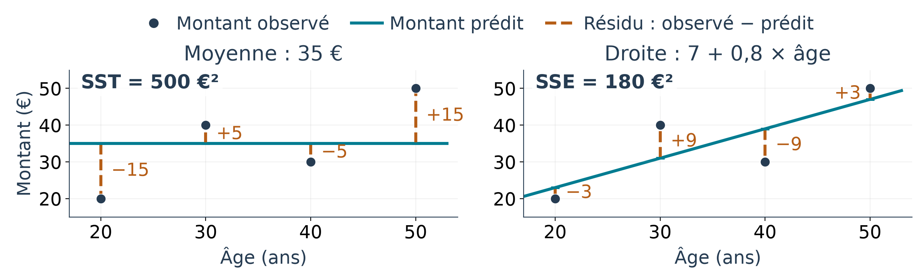
R² · MÊMES ACHATS, DEUX FAÇONS DE PRÉDIRE
Voir les erreurs avant de comparer leurs carrés
Les points observés sont identiques. À gauche, prédire la moyenne ; à droite, utiliser la droite ajustée.
R² = 1 − 180 / 500 = 0,64 : réduction des erreurs au carré, pas proportion de prédictions exactes.
OLIVIER DELRIEU / 13.10.2026 / BROUILLON
Q10 / E03 · R²
Sommaire
68 / 73

Slide 69
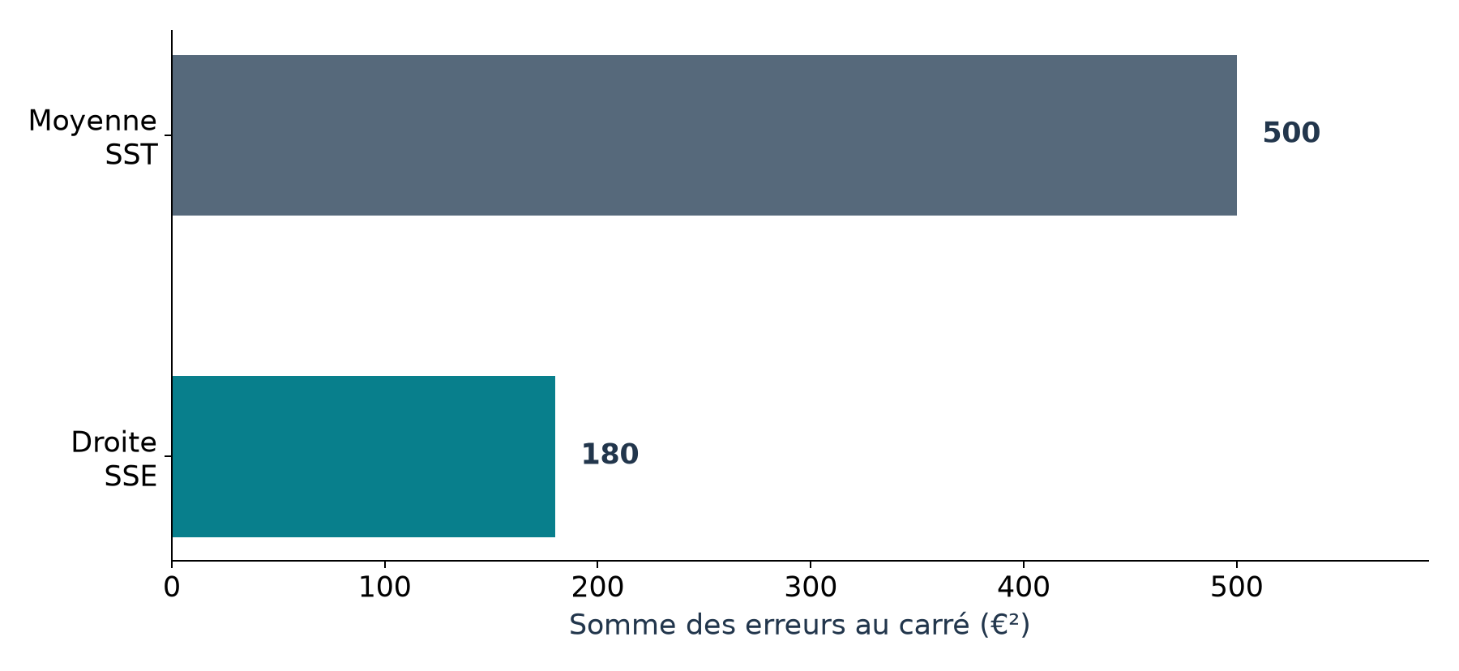
R² · EXEMPLE GUIDÉ · 4. COMPARER LES DEUX SOMMES
R² : réduction des erreurs au carré
Même cible, mêmes quatre achats : comparer la droite et la moyenne.
R² = 1 − SSE / SST
= 1 − 180 / 500 = 0,64
Somme des erreurs au carré réduite de 64 % par rapport à la moyenne.
Aucune prédiction n’est exacte ici. R² ne compte pas les prédictions exactes.
OLIVIER DELRIEU / 13.10.2026 / BROUILLON
Q10 / E03 · R²
Sommaire
69 / 73

Slide 70
R² · RETOUR SUR Q10 · NOTION NOUVELLE
R² = 0,25 : 25 % de quoi ?
Sur les mêmes données d’apprentissage : somme des erreurs au carré = 100 €² avec la moyenne, 75 €² avec la droite.
R² = 1 − 75 / 100 = 0,25.
Question reprise en discussion · choix du QCM non reproduits
Que signifie ici R² = 0,25 ?
Répondre en précisant la référence et les données utilisées.
OLIVIER DELRIEU / 13.10.2026 / BROUILLON
Q10 / E03 · R²
Sommaire
70 / 73

Slide 71
RETOUR À Q10 · INTERPRÉTATION ET LIMITES
Interpréter R² et ses limites
R² = 1
R² = 0
Aucune erreur observée ; aucune garantie future.
Même somme d’erreurs au carré que la moyenne.
R² < 0
SST = 0
Somme d’erreurs au carré supérieure à celle de la moyenne.
Montants observés identiques : division par zéro, formule non définie.
Réponse à Q10 : (100 − 75) / 100 = 25 % de réduction de la somme des erreurs au carré, sur ces données. Aucune cause établie.
OLIVIER DELRIEU / 13.10.2026 / BROUILLON
Q10 / E03 · R²
Sommaire
71 / 73

Slide 72
R² · SECOND EXEMPLE GUIDÉ
R² peut être négatif
Même référence
Prédictions moins bonnes
Observés : 10, 20, 30 €.
Moyenne : 20 €.
SST = 100 + 0 + 100 = 200 €².
Prédits : 40, 40, 40 €.
SSE = 900 + 400 + 100 = 1 400 €².
R² = 1 − 1 400 / 200 = −6.
Ce modèle fait moins bien que la référence moyenne sur ces trois observations.
OLIVIER DELRIEU / 13.10.2026 / BROUILLON
Q10 / E03 · R²
Sommaire
72 / 73

Slide 73
R² · À VOUS · TROIS NOUVEAUX ACHATS
Calculer et interpréter R²
Trois nouveaux achats : observés [10, 20, 30] € ; prédits [15, 20, 25] €.
Modèle fixé : ne pas le réajuster.
1
Calculez résidus, SSE et moyenne observée.
2
Calculez SST et R². Vérifiez unités et diviseur.
3
Rédigez l’interprétation, sans compter les prédictions exactes ni conclure à une cause.
Trois achats ne suffisent pas à établir une performance générale.
OLIVIER DELRIEU / 13.10.2026 / BROUILLON
Q10 / E03 · R²
Sommaire
73 / 73

